Slide 1
Пути повышения
качества
образования
Подготовила заместитель директора по УВР МОУ Гимназия №4 г. Можайска Черкасова Н.И.

Slide 2
Актуальность проблемы
Концепция модернизации российского образования определила, что главной задачей российской образовательной политики является «обеспечение современного качества образования на основе сохранения его фундаментальности и соответствия актуальным и перспективным потребностям личности, общества и государства».
Проблема качества образования волнует не только Россию, но и все мировое сообщество. Многие развитые страны обеспокоены современным состоянием образования и предпринимают попытки повысить его качество. Острота вопроса обусловлена прежде всего глобальными проблемами человечества, изменяющимися условиями жизни, требованиями современности. Для того, чтобы не утратить достижения российской школы при всех изменениях в общем образовании, создать условия для самореализации и развития личности, необходимо обеспечить управление качеством образования на всех уровнях.

Slide 3
Сущность понятия качества образования
В обобщенном виде качество образования определяется как совокупность его свойств и их проявлений, способствующих удовлетворению потребностей человека и отвечающих интересам общества и государства.
В более узком смысле качество образования рассматривается как личностная особенность, необходимая человеку для осуществления той или иной деятельности.
В современном понимании качество образования — это не только соответствие знаний учащихся государственным стандартам, но и успешное функционирование самого учебного заведения, а также деятельность каждого педагога и администратора в направлении обеспечения качества образовательных услуг.

Slide 4
От чего зависит качество образования
Качество образования зависит от того, насколько осуществляется соответствие:
целей и результатов образования на уровне конкретной системы образования и на уровне отдельного образовательного учреждения;
между различными параметрами в оценке результата образования конкретного человека;
теоретических знаний и умений их практического использования в жизни и профессиональной деятельности.
Таким образом, оказываются неразрывно связанными, с одной стороны, качество образования конкретного человека, качество образовательного процесса, конкретной образовательной системы и системы образования в целом, и, с другой стороны, качество теоретических знаний, практических навыков, личностных качеств.

Slide 5
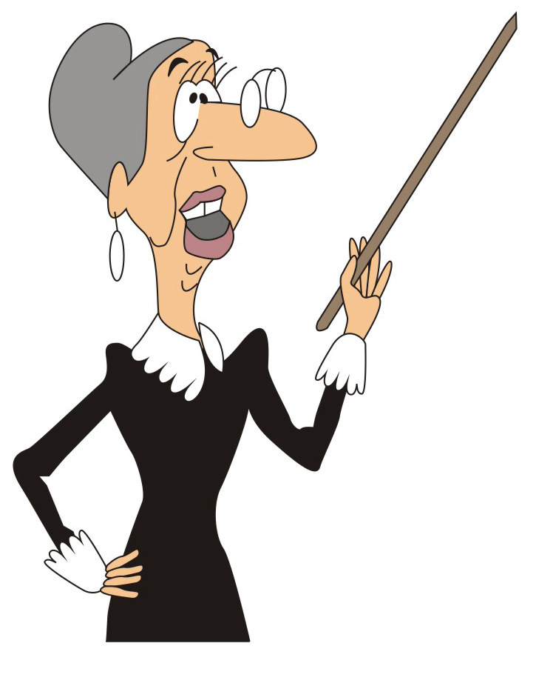
Цели и проблемы
Развивающемуся обществу нужны современно образованные, нравственные, предприимчивые люди, способные самостоятельно принимать ответственные решения в ситуации выбора, быть мобильными, динамичными, конструктивными специалистами, обладать развитым чувством ответственности за судьбу страны.
Чтобы реализовать эту цель, нужно не только обновить содержание и технологии образования, но, прежде всего, подготовить учителя, способного решать эти сложные социально-педагогические задачи.
Однако изучение результатов психолого-педагогических и социологических исследований и анализ реальной школьной практики свидетельствуют о том, что учительство не готово к решению этих задач, ибо профессиональная компетентность современного учителя и его ментальность не соответствуют требованиям модернизации базового образования.

Slide 6
Причины недостаточной готовности учителя к преобразованиям
Сегодня значительно увеличился объем функциональных обязанностей учителя: к таким традиционным видам деятельности, как обучающая, воспитывающая, развивающая, методическая, культурно-просветительная, добавились диагностическая, социально-воспитательная, коррекционно- развивающая, коммуникативная и другие. Реализация этих функций требует дополнительных затрат времени и сил, однако не изучены проблемы нормирования педагогического труда, а принципы формирования нагрузки педагога, влияющие на определение величины его заработной платы, длительное время не пересматривались.
Изменился и характер реализации названных выше функций: учитель переходит от нормативно-исполнительской деятельности к проектировочной, инновационной, исследовательской. В школе возникли такие виды профессионально-педагогической деятельности, к которым учителя в вузе специально не готовят.

Slide 7
К причинам, затрудняющим процесс модернизации образования, можно также отнести следующие:
низкий общественный престиж учительской профессии, обусловленный в основном социально- экономическими обстоятельствами;
неверие родителей и учащихся в то, что школьный преподаватель в рамках стандартного образовательного процесса может эффективно подготовить выпускника к поступлению в вуз;
3) неопределенность профессионального статуса, что обусловлено слабой нормативно-правовой базой современной школы;
4) ориентация учителя на репродуктивную методику, устаревшие психолого-педагогические знания, что приводит к доминированию монологических методов обучения;
5) знаниецентристская позиция учителя затрудняет использование новых образовательных технологий в качестве форм, методов и приемов, придающих обучению и воспитанию диалогичность, творческую направленность, эмоциональную окрашенность, что стимулирует развитие познавательной самостоятельности, толерантности и гражданственности.

Slide 8
Пути повышения качества образования
1) применение личностно-ориентированного подхода:
цель — создание условий для проявления познавательной активности учеников.
Средства достижения учителем этой цели:
- использование разнообразных форм и методов организации учебной деятельности, позволяющих раскрыть субъектный опыт учащихся;
- создание атмосферы заинтересованности каждого ученика в работе класса;
- стимулирование учащихся к высказываниям, использованию различных способов выполнения заданий без боязни ошибиться, получить неправильный ответ и т.п.

Slide 9
2) применение технологий развивающего обучения:
метод case study ("разбор конкретных ситуаций”):
отличительной особенностью этого метода CASE STUDY является создание проблемной ситуации на основе фактов из реальной жизни.
- метод проектов:
суть метода проекта – стимулировать интерес учащихся к определенным проблемам, предполагающим владение определенной суммой знаний и через проектную деятельность, предусматривающим решение этих проблем, умение практически применять полученные знания, развитие рефлекторного, критического мышления.

Slide 10
3) использование на уроках информационно-коммуникативных технологий (ИКТ):
Интерактивное обучение - это диалоговое обучение, в ходе которого осуществляется взаимодействия учителя и ученика. Оно позволяет развивать активную жизненную позицию у учащихся, вырабатывать навык коллективной работы, уметь оценивать ситуацию, принимать решение в спорных вопросах и отстаивать его.
4) постоянный контроль знаний:
Результативность процесса обучения во многом зависит от тщательности разработки методики контроля знаний. Контроль знаний необходим при всякой системе обучения и любой организации учебного процесса.
5) глубина и системность преподавания;
6) компетентностный подход в обучении как главный фактор повышения качества образования на уроках.

Slide 11
Выводы
Система образования, чтобы обрести свое новое качество и подготовить подрастающее поколение к жизни, постепенно переходит в режим инновационного развития во всех составляющих ее компонентах. Таким образом, если прежняя парадигма образования в основном ориентировалась на обучение, то современная - на развитие творческих способностей и формирование культуры личности.

Slide 12
Это обусловливает ориентацию образования на раскрытие способностей (и возможностей) ребенка, обеспечение условий для развития его интеллектуальных умений и создание такой образовательной среды, где учащиеся смогут проявить активность, творческий подход к делу, к самообразованию и самоосуществлению своего "Я".
Это требует от педагога включения обучаемых в целенаправленную деятельность по овладению систематизированными знаниями, умениями и навыками, что способствует стабильности, основательности подготовки, достаточной глубине, высокой степени гарантированности достижения результатов. Важно научить школьников самостоятельно добывать знания по интересующей проблеме.

Slide 13
Чтобы качество образования было высоким, должно быть высоким качество преподавания.

